Slide 1

HƯỚNG DẪN HỌC TIN HỌC
LỚP 3

Slide 2
Câu 1: Em hãy cho biết máy tính để bàn có mấy bộ phận cơ bản ?
a. 3 b. 4 c. 5 d. 6
Câu 2: Hãy chọn câu trả lời đúng trong các câu bên dưới:
a. Máy tính giúp em liên lạc với bạn bè, gửi thư, trồng cây.
b. Máy tính giúp em gửi thư, xem phim, chăm sóc cây cảnh.
c. Máy tính giúp em học tập, giải trí, liên lạc với bạn bè.
d. Máy tính giúp em xem phim, nghe nhạc, chăm sóc thú cưng

Slide 3
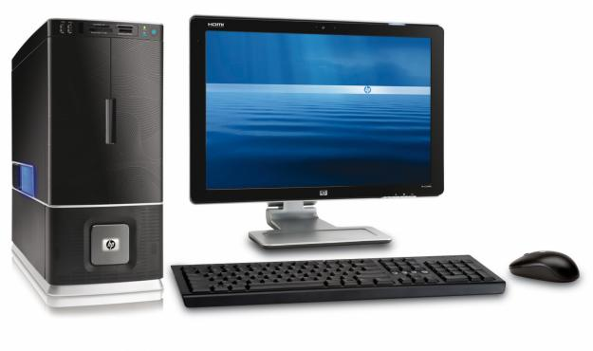
Thứ ba, ngày 14 tháng 9 năm 2021
BÀI 2: BẮT ĐẦU LÀM VIỆC VỚI MÁY TÍNH

Slide 4
A – HOẠT ĐỘNG CƠ BẢN
1. Tư thế làm việc với máy tính.
Tư thế ngồi: lưng thẳng, vai thả lỏng, mắt hướng ngang tầm màn hình.
- Khoảng cách từ mắt đến màn hình từ 50 cm đến 80 cm.
- Tay đặt ngang tầm bàn phím, chuột đặt bên tay phải.
Yêu cầu: Em hãy ngồi đúng tư thế và kiểm tra tư thế bạn ngồi bên cạnh.

Slide 5

2. Cách khởi động máy tính
Kết nối máy tính với nguồn điện.
Nhấn nút công tắc trên thân máy.
Nhấn nút công tắc trên màn hình.
Hình dạng nút công tắc
Yêu cầu: Em và bạn ngồi chung hãy trao đổi và chỉ ra nút công tắc khởi động trên thân máy và màn hình.

Slide 6
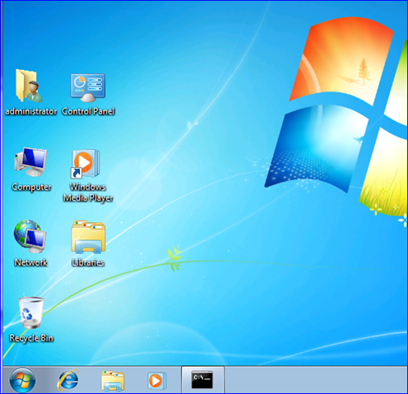
Giao diện màn hình máy tính:
- Sau khi máy tính khởi động, em sẽ thấy màn hình nền (Desktop).
- Trên màn hình nền sẽ có nhiều biểu tượng.

Slide 7


3. Cách tắt máy tính.
Bước 1: nháy chuột vào nút ở góc dưới bên trái màn hình.
Bước 2: nháy lên nút
Bước 3: tắt công tắc màn hình.
Lưu ý: Em cần thoát hết các chương trình đang mở trước khi tắt máy tính.

Slide 8
B – HOẠT ĐỘNG THỰC HÀNH
Em hãy mở SGK trang 13 làm các bài thực hành 1, 2. Sau đó so sánh kết quả với bạn.
C – HOẠT ĐỘNG ỨNG DỤNG, MỞ RỘNG
- Kiểm tra tư thế ngồi của bạn kế bên, nếu bạn ngồi sai hãy chỉnh tư thế giúp bạn.
- Em hãy di chuyển chuột lên các biểu tượng trên màn hình nền, quan sát và nhận xét sự thay đổi của các biểu tượng đó so với ban đầu.

Slide 9
GHI NHỚ:
- Khi làm việc với máy tính, em cần ngồi đúng tư thế sẽ giúp em học tập hiệu quả và giữ gìn sức khỏe.
- Có 2 thao tác khởi động máy tính: bật công tắc thân máy, bật công tắc màn hình.
- Em sẽ thấy các biểu tượng trên màn hình sau khi máy tính khởi động.
- Cần tắt máy tính khi không sử dụng.

Slide 10
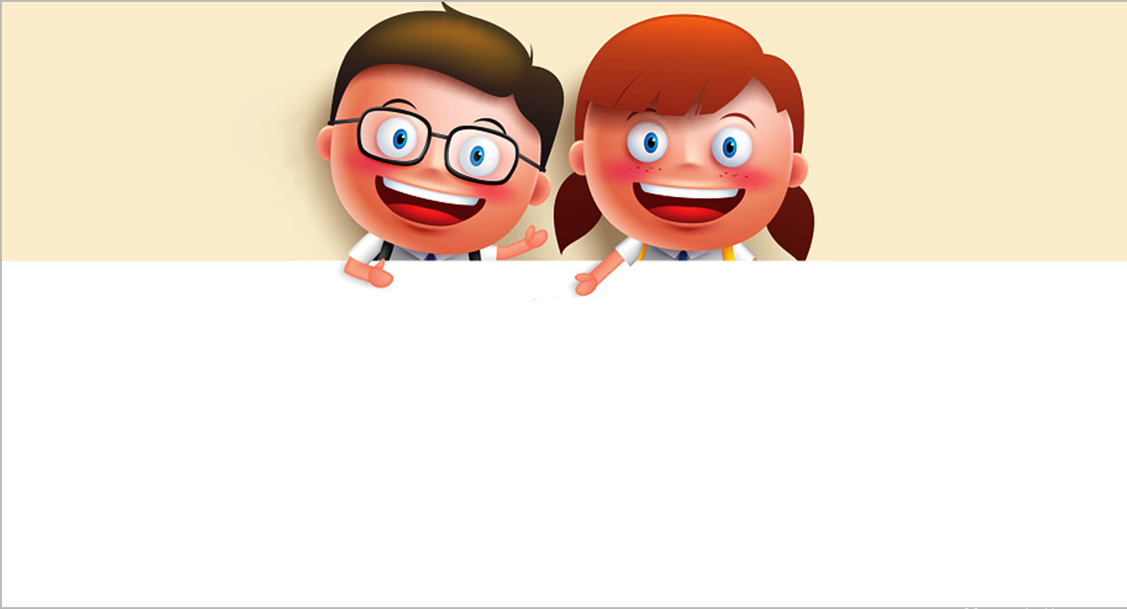
Chúc các em học tập thật tốt

